Slide 1
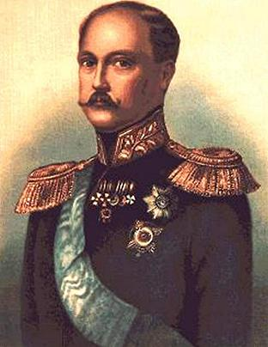
Альтернативные формы уроков истории
«Внутренняя политика
Николая Первого»
Лабораторная работа
8 класс
2013 г.

Slide 2
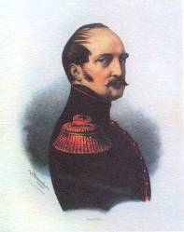
Николаевская Россия
Самодержавная
власть
Укрепление роли
государственного
аппарата
Россия -
"жандарм Европы"
Консерватизм
Борьба
с революционными
настроениями
Техническое
отставание
России от Запада
Начало
промышленного
переворота

Slide 3
Цели и задачи урока
На основе учебника истории, документов и собственных знаний дать характеристику правления Николая I.
На уроке мы продолжим работать над развитием и совершенствованием общеучебных умений и навыков: оценивание, сравнение, сопоставление.
Будем учиться аргументированно высказывать собственное мнение, личные оценочные суждения о времени Николая I.

Slide 4
Инструкция к работе
Класс разбивается на группы, каждая из которых исследует ту или иную сферу государственной и общественной жизни в правление Николая I.
В каждой группе распределяются роли.
Организаторы получают задание – карточки – инструкции, как выполнять работу и пакет с документами.

Slide 5
Ролевое распределение работы в группе
Организатор– руководит обсуждением, следит за тем, чтобы группа не отвлекалась от выполнения задания, вовлекает в работу всех членов группы.
Аналитик – читает документы
Репортёр – хранитель – выступает от имени группы с результатами работы

Slide 6
Карточки - инструкции
Карточка –инструкция 1
« Личность Николая 1»
А. Источники: учебник+ документы + портрет
Б. Вопросы и задания для обсуждения в группе:
1). Прочитайте учебник пр.
Вопрос: О каких чертах характера Николая говорится в тексте?
2) Прочитайте документы, дающие представление о личности и характере императора
Вопрос : На какие черты характера указывают авторы высказываний?
Составьте словесный портрет Николая I по следующей схеме:
А) биографические сведения
Б) его привычки, особенности характера
В) как выглядел внешне
Г) суждения о нём современников и потомков
Карточка – инструкция 2
« Русское общество в николаевскую эпоху»
А. Источники: учебник + документы
Б. Вопросы для обсуждения в группе:
1)Известен интересный факт. Однажды Николаю I был представлен для утверждения проект одного из зданий, рядом с которым для масштаба был нарисован человек. Николай возмутился, почему человек штатский, а не военный.
Вопрос: О чём говорит этот поступок Николая I?
2) Прочитайте документ 5. На основе анализа документа сделайте выводы о развитии русского общества во время правления Николая I
3) Прочитайте документ 6.
Задание: Охарактеризуйте положение солдата николаевской армии. В чём вы видите трагизм положения русских солдат? Как армейские порядки могли отразиться на боеспособности русской армии?
Возьмите интервью у рядового армии времён Николая I о его жизни и службе.

Slide 7
Карточки - инструкции
Карточка-инструкция 3
« Система государственного управления»
А. Источники: учебник + документы
Б. Вопросы и задания для обсуждения в группе:
Прочитайте пр.
Прочитайте документы
Задание: Назовите основные черты николаевского режима.
В. Составьте рассказ из предложенного текста, от имени иностранца побывавшего в России.

Slide 8
Каковы итоги правления Николая 1
Из дневника П. А. Валуева
« Отличительная черта его заключается в повсеместном недостатке истины, в недоверии правительства к своим собственным орудиям и пренебрежении ко всему другому.
Взгляните на годовые отчёты: везде сделано всё возможное, везде приобретены успехи, везде должный порядок. Взгляните на дело, всмотритесь в него, отделите сущность от бумажной оболочки, то есть, от того, что кажется, и редко где окажется прочная плодотворная почва. Сверху блеск, а снизу – гниль».

Slide 9
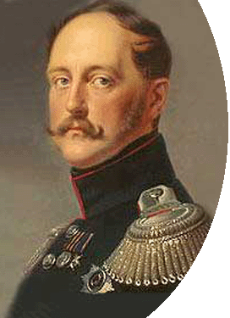
Моё мнение
Попс – формула
П- позиция (в чём заключается ваша точка зрения) – я считаю, что ….
О- обоснование ( на чём вы основываетесь, ваши доводы) – потому что …..
П- примеры (факты, иллюстрирующие ваши доводы) – например…..
С- следствие ( вывод, что надо сделать, призыв к принятию вашей позиции) – поэтому…..

Slide 10
Достигнуты ли цели урока
Как работали в группе?
Что особенно понравилось или не понравилось на уроке?
Чем заинтересовались?

Slide 11
Домашнее задание на выбор
А) « Личность в истории» – подготовить сообщение о Николае I, П.Д. Киселёве или А. Х. Бенкендорфе.
Б) Составить кроссворд по изученной теме.
В) Написать небольшое сочинение «Машина времени» – «Как я попал в николаевское время».

